Slide 1
GPS и геолокация
Спутники и вредители

Slide 2
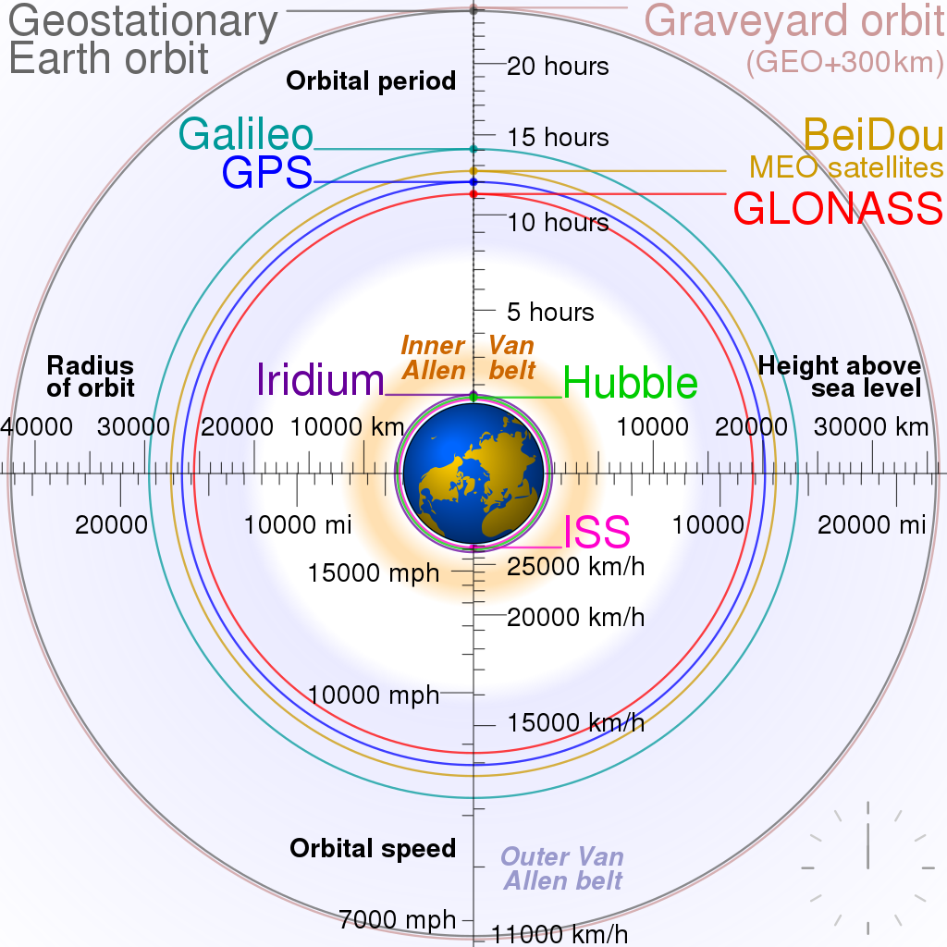
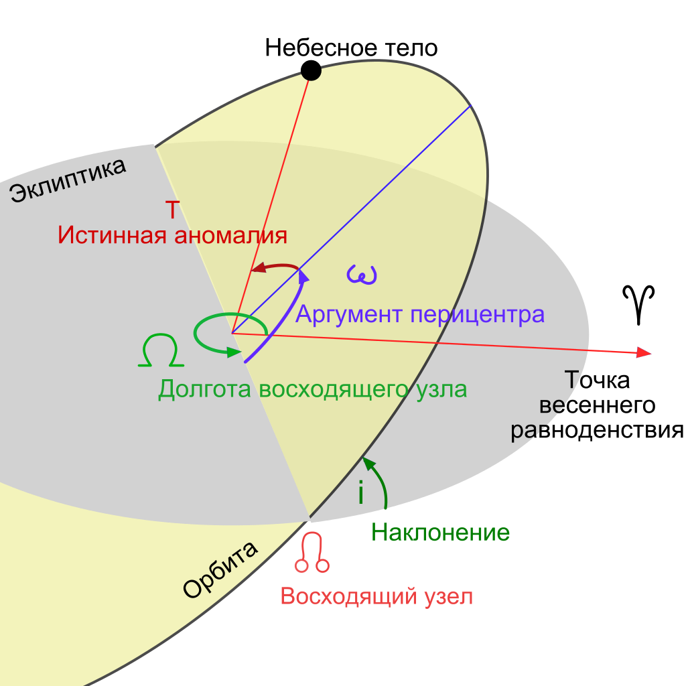
Спутниковые орбиты
Экватор
Опорный меридиан
Notes:
Наклонение, долгота восходящего узла задают орбитальную плоскость Большая полуось, эксцентриситет орбиты, аргумент перицентра задают эллипс в плоскости
Аномалия (или средняя аномалия) задают положение тела на орбите

Slide 3
Геостационарная орбита, geosynchronous equatorial orbit (GEO)
Крайне удобная для фиксированных антенн.
Далеко (35,786 км), а значит дорогой вывод и слабый сигнал, долгие задержки.
В высоких широтах спутники плохо видны.
Крайне мало места на орбите в частотном и угловом смысле.
Notes:
Кларк 45, спутник 63,

Slide 4
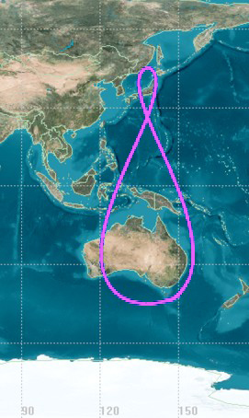
Геосинхронная орбита, geosynchronous orbit (GSO)
Семейство орбит с разными наклонениями и эксцентриситетами
Далеко (35,786 км), а значит дорогой вывод и слабый сигнал
Орбита QZO
Notes:
Пример спутника Японии на GSO. Высокий эксцентриситет позволяет «зависать» над Японией, а потом быстро пролетать над Австралией. Это позволяет лучше передавать сигнал в «каменных джунглях».

Slide 5
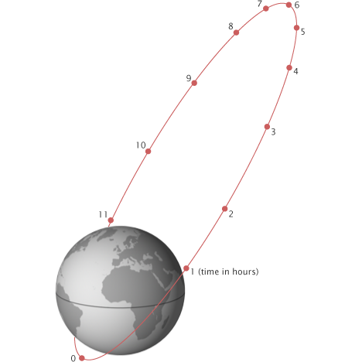
Орбита «Молния»
Семейство орбит с высокими наклонениями и высокими эксцентриситетами
Использовались для телевидения в СССР
Highly elliptical orbit, HEO
Notes:
Сибирь и все такое, орбита Тундра

Slide 6
Солнечно-синхронные орбиты
Группа орбит, устроенных так, что спутник пролетает над одной и той же точкой в одно и тоже время дня.
Нужной скорости прецессии можно достичь лишь для определённого диапазона высот орбит (как правило, выбираются значения 600—800 км, с периодами 96—100 мин.), необходимое наклонение для упомянутого диапазона высот около 98°.
Есть отклонения истинного солнечного времени от среднего солнечного времени.

Slide 7
GPS и другие навигационные системы
 | GPS | ГЛОНАСС | Galileo | QZSS | Бэйдоу
Страна | США | Россия | ЕС | Япония | Китай
Число спутников | 32 на MEO (6 55°x4) | 28 на MEO (3 64,8°x8) | 28 на MEO (3 56°x8) | 1 на GEO + 3 на GSO | 5 на GEO + 3 на GSO + 27 на MEO (3 55°x8)
Система координат | WGS 84 | ПЗ 90 | GTRF | JGS | CGCS2000
Частоты | 1575.42 MHz 1227.6 MHz | 1602 МГц 1246 МГц 1202.025 МГц 1600.995 МГц | 1575.42 MHz 1191.795 MHz 1278.75 MHz | 1575.42 MHz 1227.6 MHz 1176.45 MHz | 1575.42 MHz 1191.795 MHz 1268.52 MHz

Slide 8
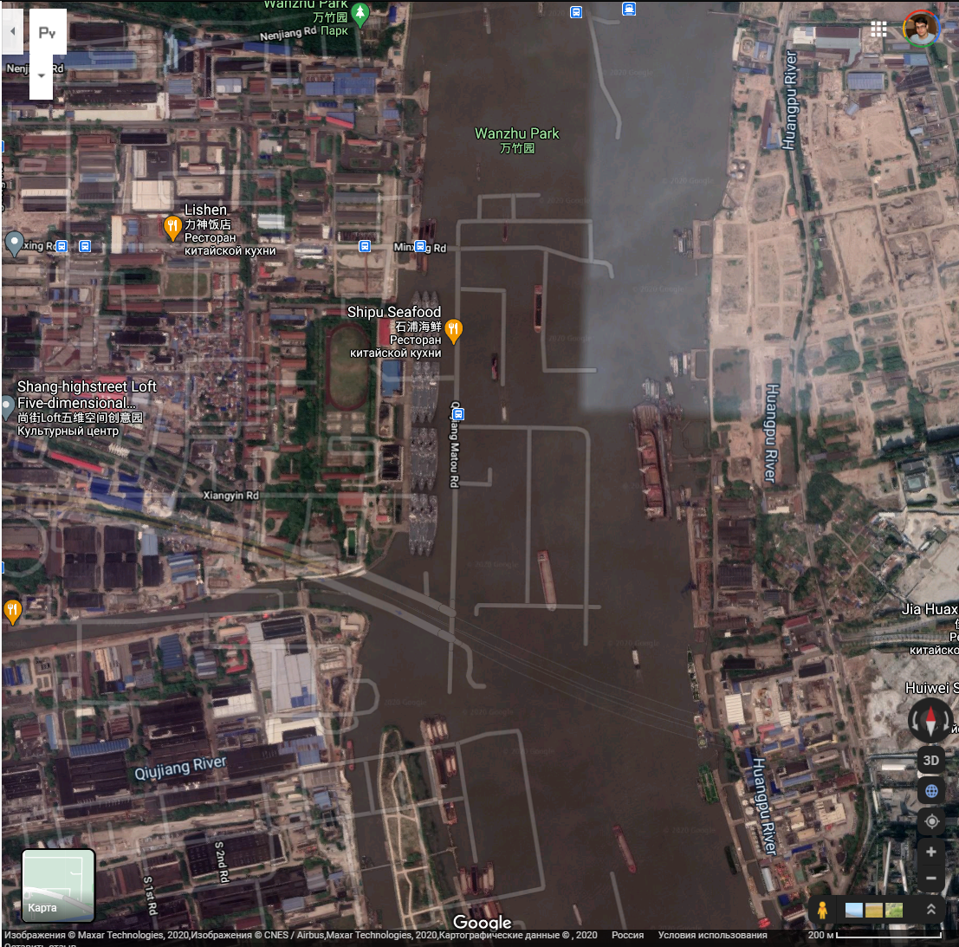
China Geo Coordinate System (CGCS 2000)
Построена на основе WGS 84
Образована с помощью сдвига широты и долготы
Секретна

Slide 9
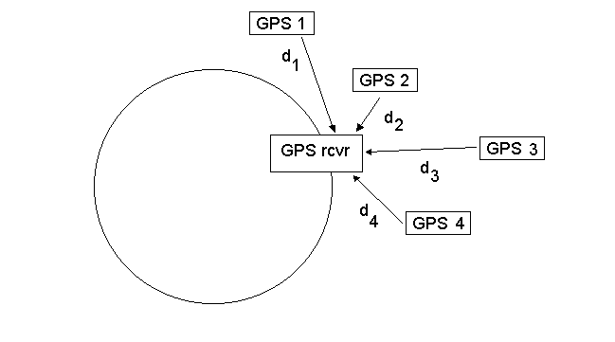
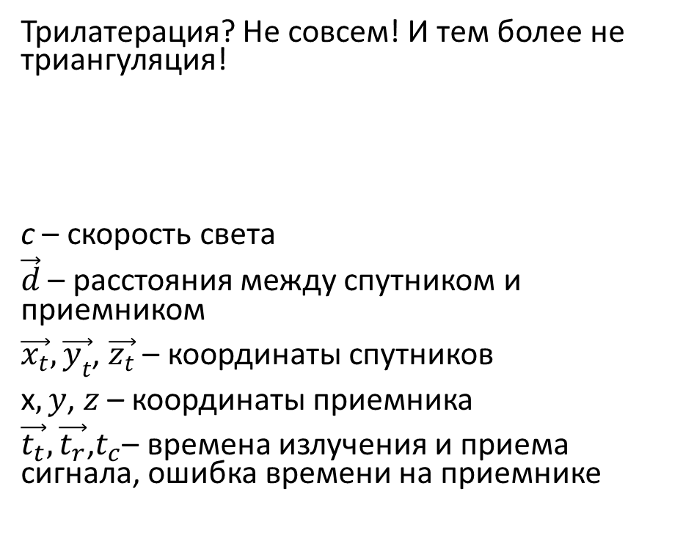
ГНСС
Трилатерация? Не совсем! И тем более не триангуляция!
с – скорость света
$\vec{d}$ – расстояния между спутником и приемником
$\vec{x_{t}},\vec{y_{t}}$, $\vec{z_{t}}$ – координаты спутников
x$,y$, $z$ – координаты приемника
$\vec{t_{t}},\vec{t_{r}}$,$t_{c}$– времена излучения и приема сигнала, ошибка времени на приемнике
$$\left|\vec{d}\right|=c\left(\vec{t_{t}}−\vec{t_{r}}+t_{c}\right)=\sqrt{{(\vec{x_{t}}−x)}^{2}+{(\vec{y_{t}}−y)}^{2}{+(\vec{z_{t}}−z)}^{2}}$$

Slide 10
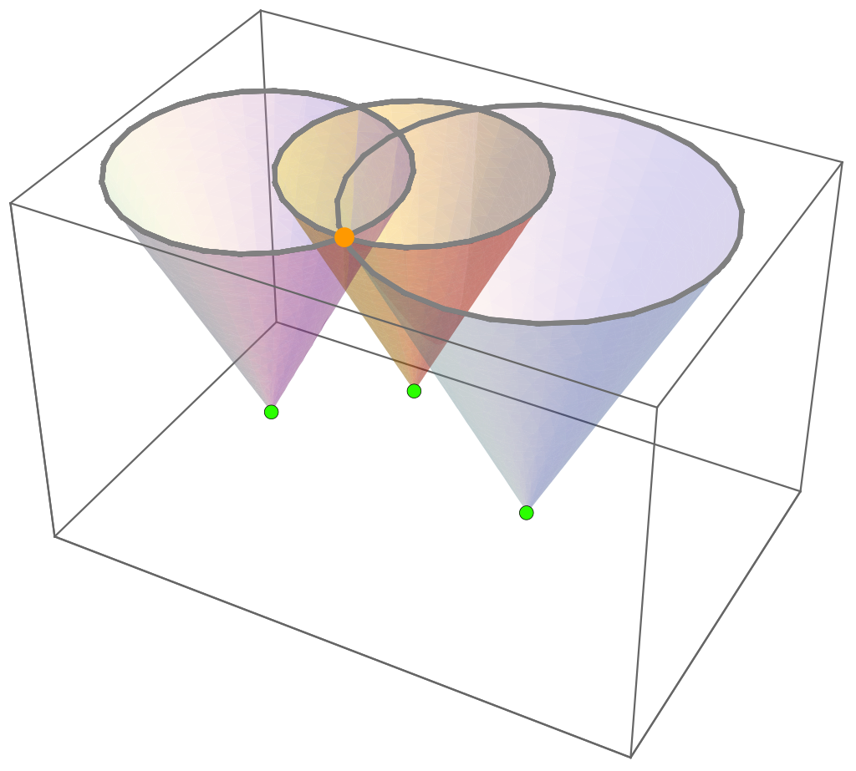
Поиск координат
Поиск координат методом Гаусса-Ньютона для минимизации квадрата ошибки
https://upload.wikimedia.org/wikipedia/commons/b/bc/Evolution_light_cones.gif

Slide 11
Ошибки определения дальности
Точность кодирования.
Задержка в тропосфере, 8-80 нс ~ 2.4-24 метра. Модели учитывают давление и угол на спутник.
Задержка в ионосфере, 10-150 нс ~ 3-45 метра и непостоянна во времени (нельзя заранее вычислить). Двухчастотный метод позволяет снизить ошибку до 10 см.
Релятивистские и гравитационные эффекты. Сдвиг частоты, входит в эфемериды. Учет вращения Земли (30м).
Многолучевые отражения.
Погрешности бортовой аппаратуры. Измеряются, входят в эфемериды.
Погрешности приемника.

Slide 12
Ошибки вычисления местоположения
Погрешности эфемерид. Зависят от времени обновления. Эфемериды могут быть пересчитаны для прошлых положений спутников.
Геометрический фактор (GDoP – geometric dilution of precision). Минимальное значение 1.5. Система считается работоспособной при значениях меньше 6.

Slide 13
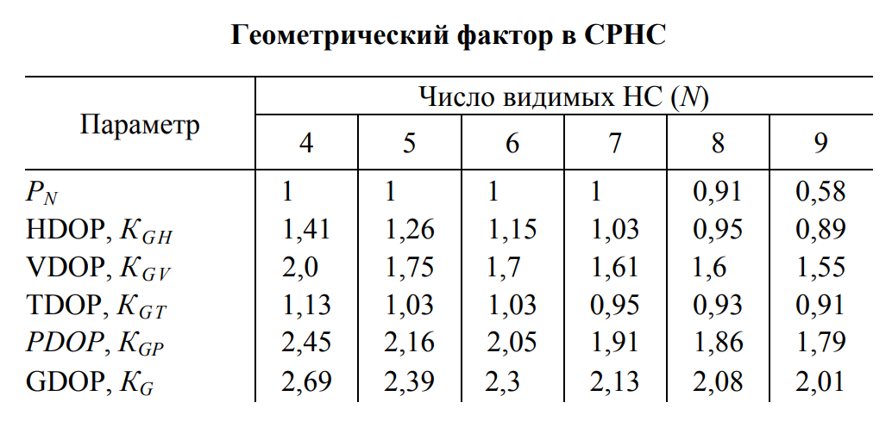
GDoP ГЛОНАСС

Slide 14
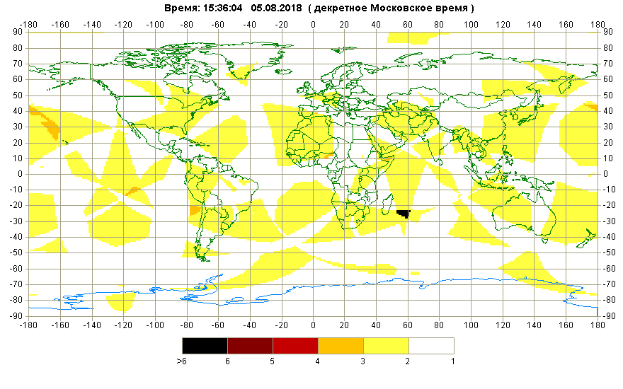
GDoP ГЛОНАСС

Slide 15
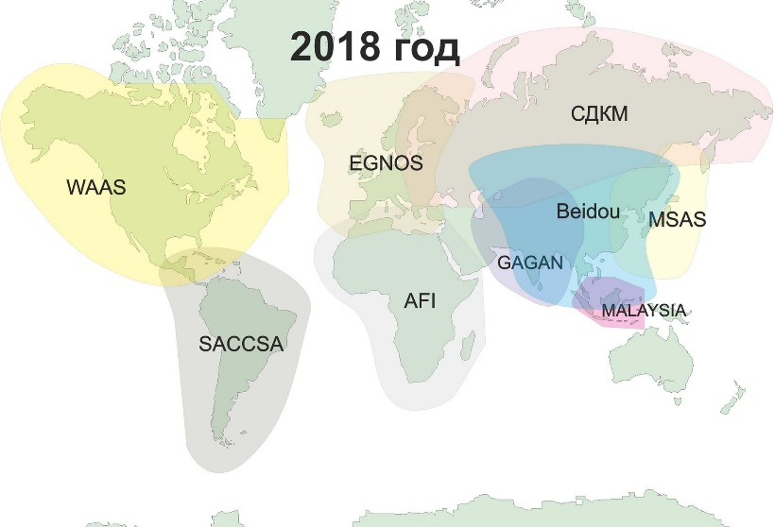
Системы поправок (SBAS)
WAAS
EGNOS
СДКМ
GAGAN
MSAS
Дополнительно:
Коммерческие системы: StarFire, TerraStar, Trimble,..
Дифференциальные системы (морские, авиационные).
Локальные поправки (RTK).
A-GPS – загрузка эфемерид из интернета.

Slide 16
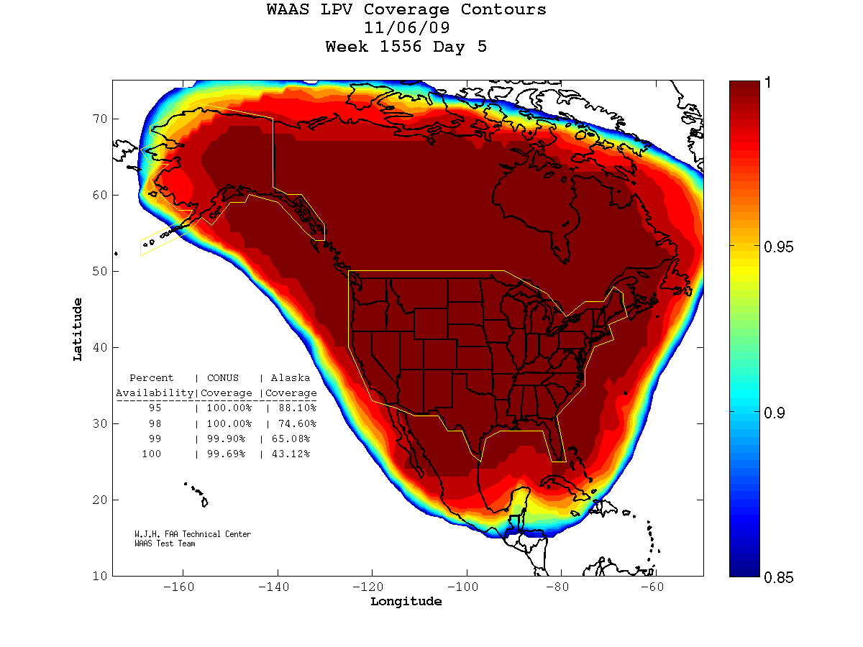
WAAS
3 геосинхронных спутника.
Вычисляет по зонам ионосферные задержки, которые дают основную погрешность.
Вычисляет ошибки в эфемеридах и атомных часах на спутниках (часто).

Slide 17
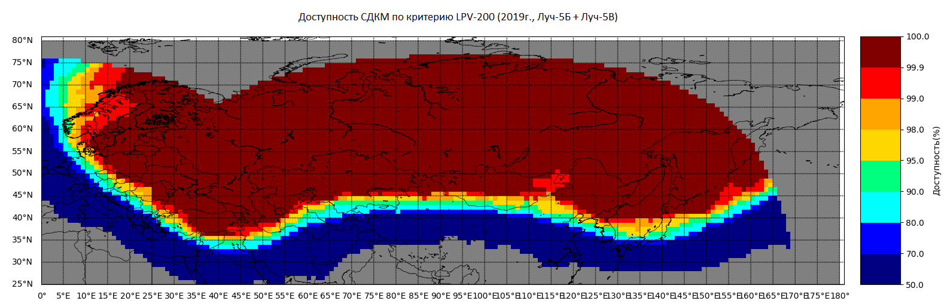
СДКМ
3 геостационарных спутника (работают два).
Аналогичен WAAS.

Slide 18
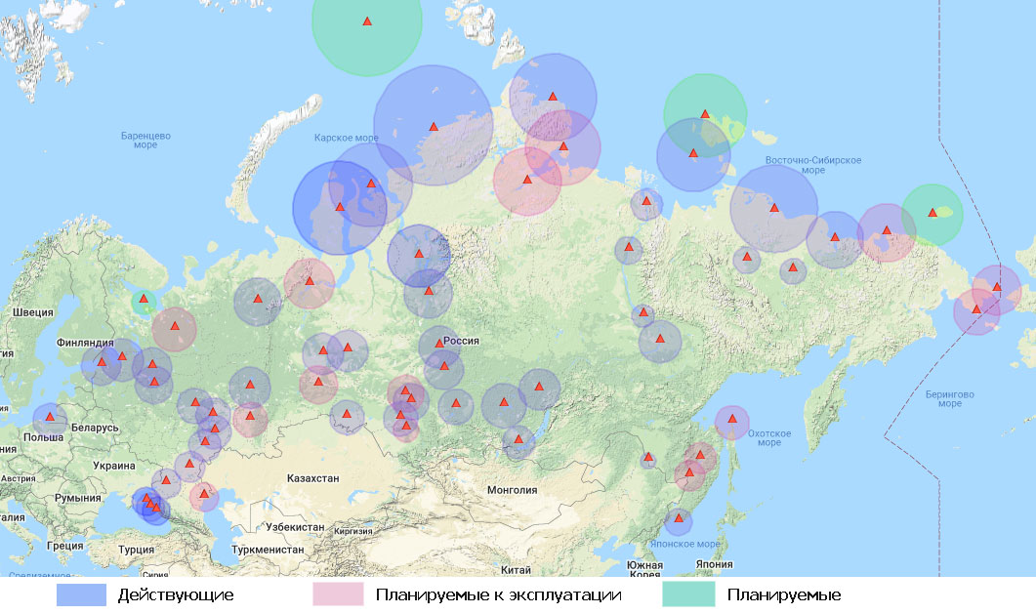
МДПС

Slide 19
RTK
Устанавливается базовая станция, которая измеряет свое положение и поправки. Она транслирует сигнал на УВЧ (300 МГц-1ГГц).
Другие приемники передвигаются на некотором расстоянии и измеряют положение с точностью определения положения базы.
Точность достигает 2 см.
Основное применение – сельское хозяйство.

Slide 20
Система контроля и определения местоположения наземных станций геостационарных спутниковых систем связи

Slide 21
План рассказа
Цели и задачи
Схема решения задач
Необходимые условия решения задачи
Метод определения местоположения наземных станций
Точность применяемых методов
Экспериментальные результаты
Выводы

Slide 22
КОНТРОЛЬ МЕСТОПОЛОЖЕНИЯ НАЗЕМНЫХ СТАНЦИЙ ГЕОСТАЦИОНАРНОЙ СПУТНИКОВОЙ СВЯЗИ (ЗСГСС)
ЗАДАЧИ:
Определение местоположения ЗСГСС, не соответствующей нормативным требованиям на передатчик (на ширину рабочей полосы и/или внеполосного радиоизлучения).
Контроль заявленного местоположения излучающей ЗСГСС фактическому.
Определение местоположения станции несанкционированного (противоправного, злонамеренного) радиоизлучения.

Slide 23
РЕШЕНИЕ ЗАДАЧИ ОПРЕДЕЛЕНИЯ МЕСТОПОЛОЖЕНИЯ ЗСГСС
Этап 1. Оценка несущей частоты излучения (НЧИ) и района местоположения ЗСГСС с точностью в радиусе не более 20 км.
Этап 2. Уточнение местоположения ЗСГСС с помощью:
пеленгации источника излучения оцененного НЧИ низко орбитальными космическими аппаратами (КА);
пеленгации источника излучения оцененного НЧИ летательным аппаратом (ЛА) (самолет/вертолет РЭБ);
пеленгации источника излучения оцененного НЧИ беспилотными летательными аппаратами;
анализа снимков земной поверхности с КА и других ЛА;
БД с координатами ЗСГСС.

Slide 24
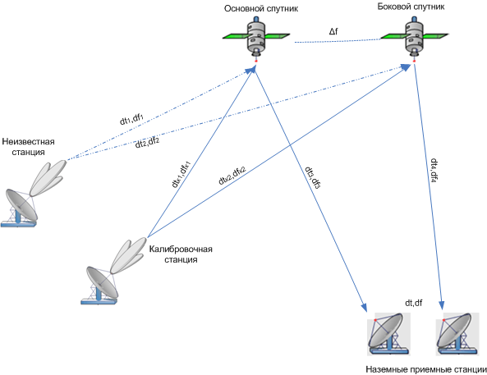
Схема расположения элементов ГСС

Slide 25
Математическое представление метода определения местоположения неизвестной ЗСГСС
Построение плоскостей 2-го порядка и линий их пересечений с поверхностью Земли.
Линии – геометрическое место точек, для которых временной (TDOA) и частотный (FDOA) сдвиги равны найденным
dt=dt₃+dt₁-dt₄-dt₂
df=Δf+df₃+df₁-df₄-df₂
dt₁-dt₂
df₁-df₂
Δf=df-df₃-df_{к1}+df₄+df_{к2}
Вынос в натуру: построение линий TDOA и FDOA в ГИС

Slide 26
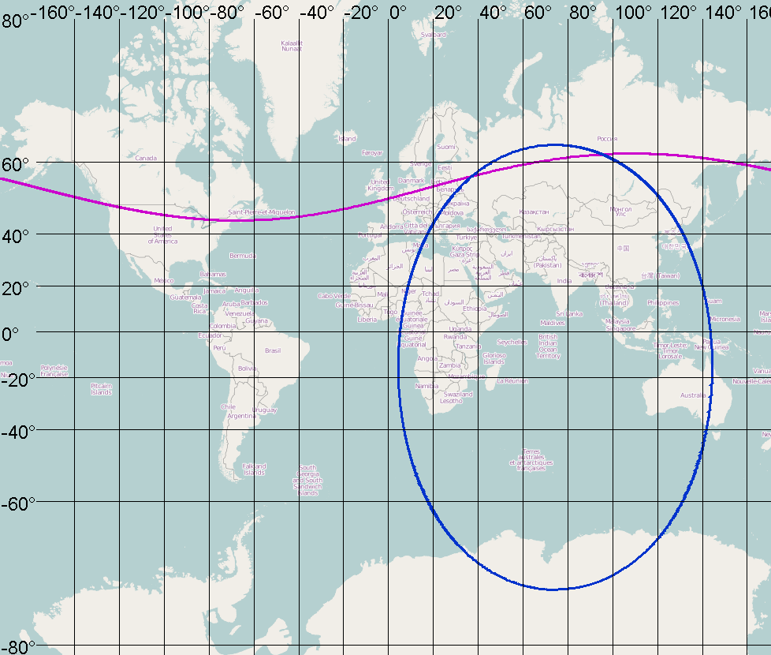
Пример выноса в натуру
1
2
Линия FDOA 2. Линия TDOA

Slide 27
Необходимые условия решения задачи определения местоположения ЗСГСС
Возможность приема рабочей полосы определяемой ЗСГСС канала Земля – КА транспондерами основного и бокового КА.
Отношение сигнал/помеха на транспондере бокового КА – не менее чем минус 60 дБ (где сигнал – излучение бокового лепестка передающей антенны ЗСГСС, помеха – сигнал штатной ЗСГСС бокового КА в том же частотном диапазоне).
Отношение сигнал/помеха зависит от угла между основным и боковым КА, диаграммы направленности антенны ЗСГСС и др.
Наличие координат местоположения КА в момент измерения.
Наличие координат местоположения антенн калибровочной и приемных станций.

Slide 28
Метод определения местоположения ЗСГСС
Известны координаты приемных антенн ЗСГСС и координаты антенн калибровочных ЗСГСС.
Сбор данных: выборка сигналов КА, получение координат КА.
Оценивается ширина рабочего спектра излучающей ЗСГСС и длительность выборки сигналов с основного и бокового КА.
Оценка значений частотного (FDOA) и временного (TDOA) сдвигов корреляционной функции сигналов неизвестной ЗСГСС с КА.
Коррекция значений оценок FDOA и TDOA сдвигов по калибровочным ЗСГСС.
Построение линий TDOA и FDOA в ГИС.
Построение области пересечения возможных диапазонов поло-жений линий TDOA и FDOA в зависимости от ширины рабочей полосы излучающей ЗСГСС и длительности выборки сигналов КА.
Оценка радиуса окружности, покрывающей область пересечения.
Повторение пунктов 3-8 для уточнения местоположения ЗСГСС, пока радиус окружности не достигнет заданного значения.

Slide 29
Необходимость использования КА иностранных государств в качестве боковых
КА РФ
КА иностранных государств
Координаты КА известны.
Как правило, можно снять сигнал с бокового КА.
Одинаковые поляризации сигналов основного и бокового КА.
Низкая плотность КА РФ на ГСО → редкая возможность использования близко расположенных основного и бокового КА.
Координаты КА не известны – необходимо восстановление по калибровочным ЗСГСС.
Сигнал с бокового КА снять нельзя.
Требуется антенна с линейной поляризацией.
Высокая плотность КА иностранных государств на ГСО → частая необходимость использования таких КА в качестве боковых.

Slide 30
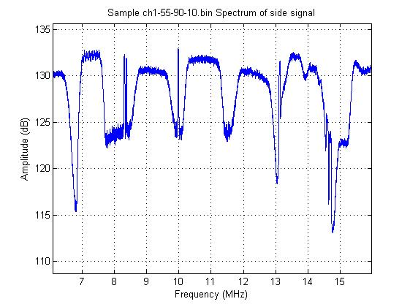
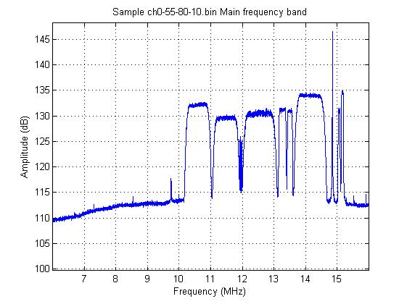
Спектры сигналов с основного и бокового КА
Спектры сигналов с основного КА
Спектры сигналов с бокового КА

Slide 31
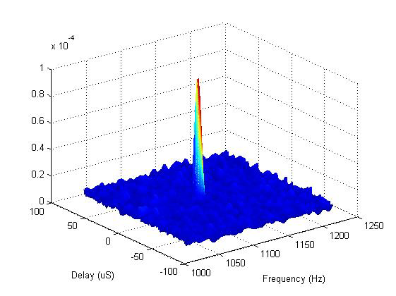
Частотно-временная зависимость огибающей корреляционной функции сигналов основного и бокового КА

Slide 32
Точность
Метод DTOA:
Точность координат спутника: ошибка в 1 км в определении координат может приводить к ошибке до 50 км при определении вредителя
Точность измерения сдвига: ошибка в 1 мкс в определении сдвига приводит к ошибке в 11 км при определении вредителя
Метод DFOA:
Точность координат спутника: ошибка в 1 км в определении координат может приводить к ошибке до 5 км при определении вредителя
Точность скоростей спутника: ошибка в 1 см/c в определении скоростей может приводить к ошибке от 20 км при определении вредителя и зависит от времени суток
Точность измерения сдвига: ошибка в 0.1 Гц в определении сдвига приводит к ошибке от 70 км при определении вредителя и также зависит от времени суток

Slide 33
Точность метода DFOA, зависимость от времени суток
Ошибка, км
Время,
мин
Зависимость ошибки (в км) от времени (в мин) показывает, что есть интервалы,
когда методом DFOA пользоваться нельзя – слишком велика ошибка. Определение
этих интервалов зависит от координат спутника и координат излучающей станции.

Slide 34
Точность метода DFOA, зависимость от местоположения вредителя
Ошибка, км
Время,
мин
Для определения точности нужно знать примерное местоположение вредителя, которое можно получать из метода DTOA

Slide 35
Точность. Выводы.
1. Ошибка по методу DTOA не зависит от времени измерения, и для России от положения излучателя. Зависит от точности координат спутников и от точности определения временного сдвига dt₁-dt₂
2. Ошибка по методу DFOA зависят от:
Точности координат спутников (слабо).
Точности измерения скоростей спутников df₁-df₂.
Точности измерения сдвига по частоте.
Времени измерения.
Координат излучателя.

Slide 36
Экспериментальные результаты

Slide 37
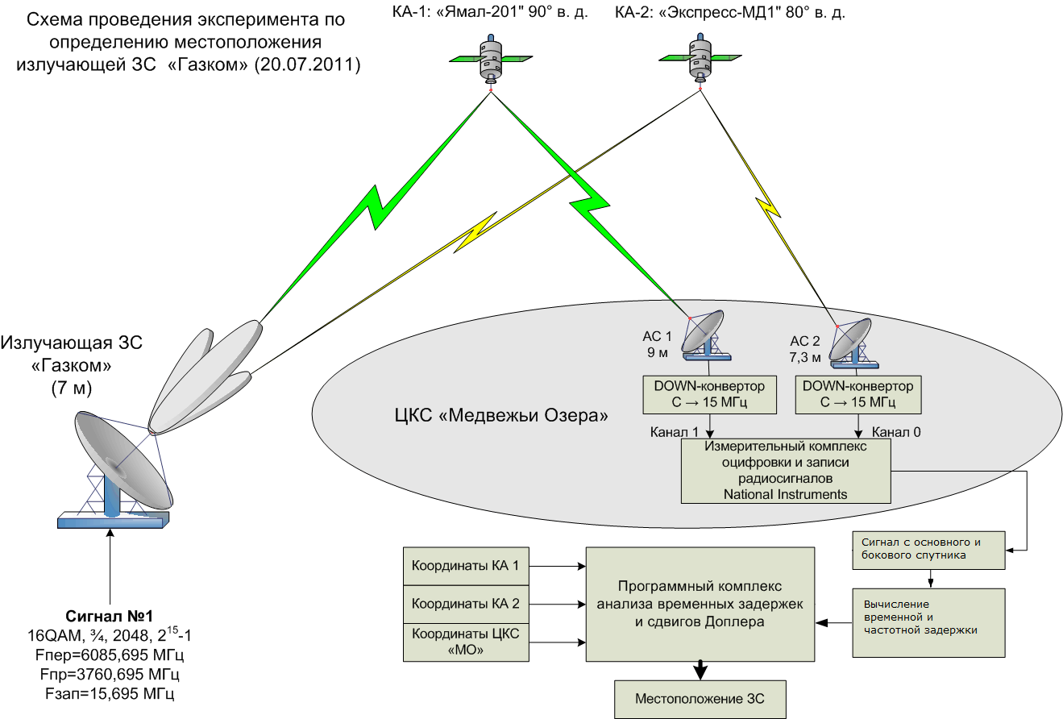

Slide 38
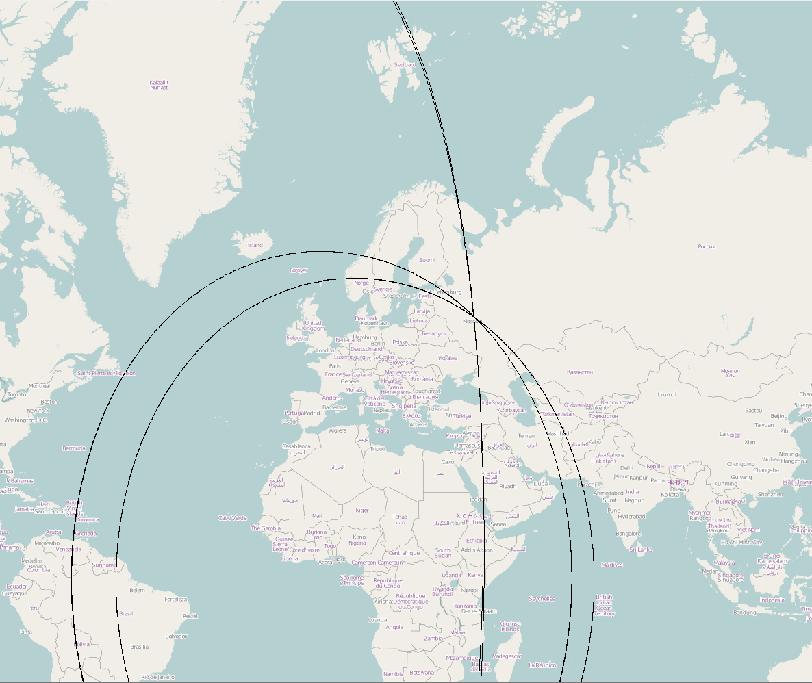
Линии временного сдвига, построенные по результатам анализа
радиосигналов трех спутников попарно КА 80-90 (гр.в.д.),
КА 90-96(гр.в.д.) и КА 40-49(гр.в.д.)

Slide 39
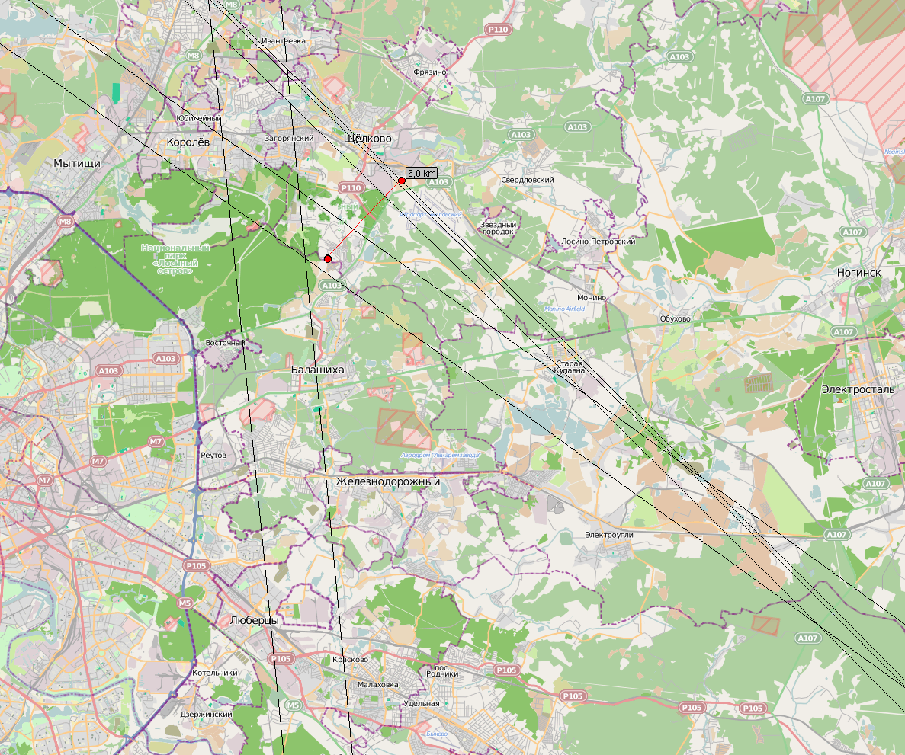
16
17
18
11f
21
22f
10
Линии временного сдвига, построенные по результатам анализа
радиосигналов трех спутников попарно КА 80-90 (гр.в.д.),
КА 90-96(гр.в.д.) и КА 40-49(гр.в.д.)

Slide 40
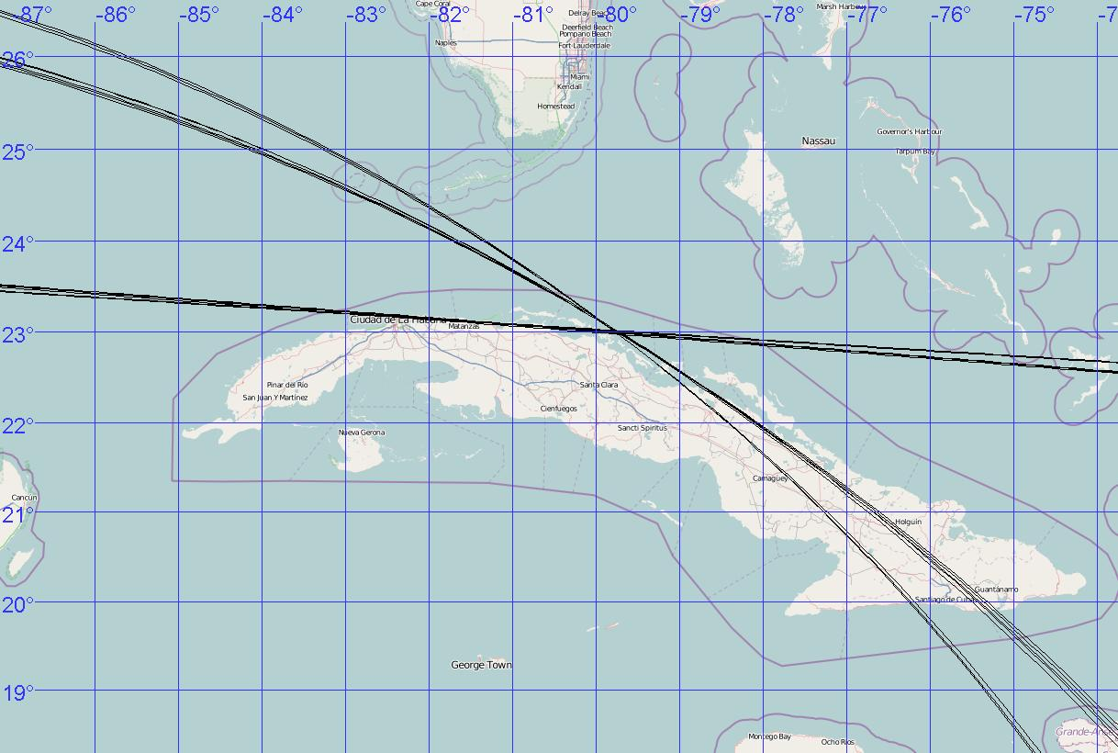
Линии временного и частотного сдвигов, построенные по результатам анализа радиосигнала неизвестной станции (Куба) по КА1 Экспресс-АМ44 (11 гр.з.д) и КА2 Экспресс-А4 (14 гр. з.д)

Slide 41
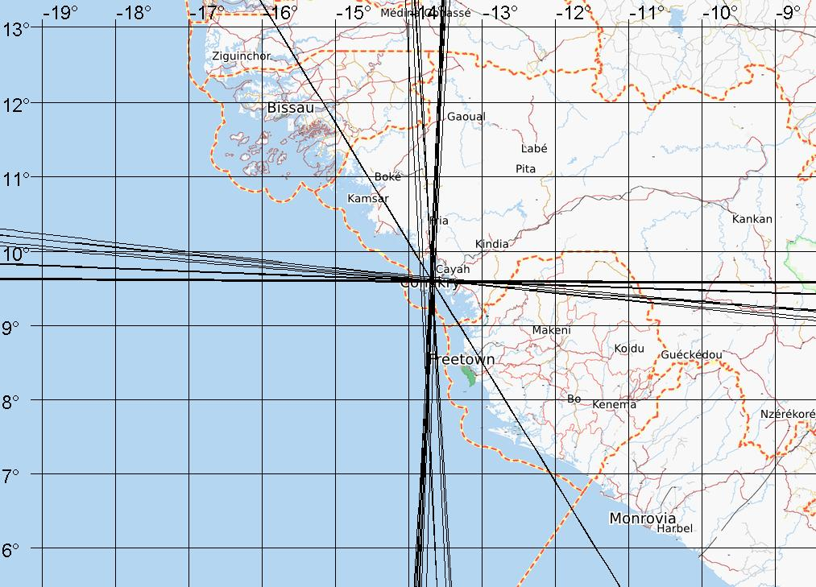
Линии временного и частотного сдвигов, построенные по результатам анализа радиосигнала неизвестной станции (Конакри, Гвинея) по КА1 Экспресс-АМ44 (11 гр.з.д) и КА2 Экспресс-А4 (14 гр. з.д)

Slide 42
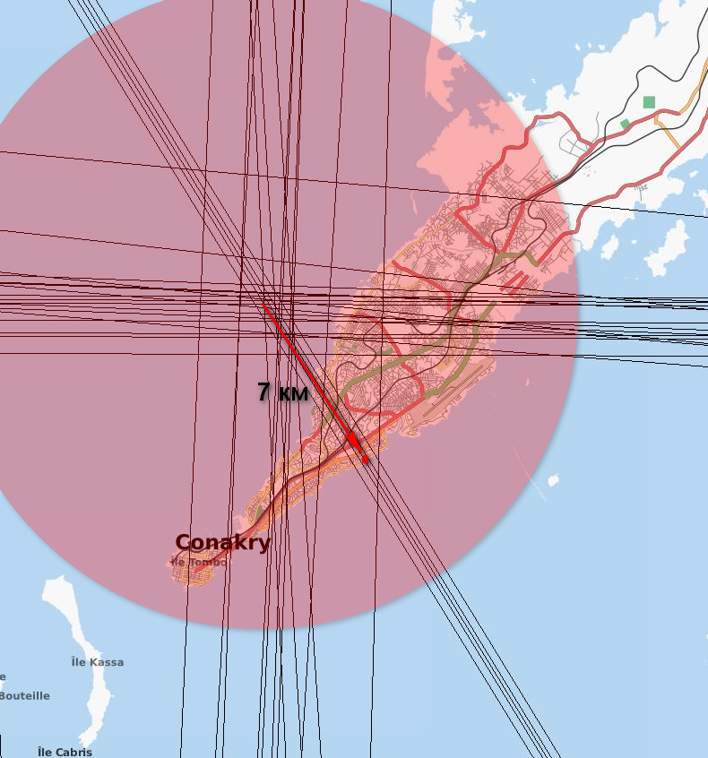
Линии временного и частотного сдвигов, построенные по результатам анализа радиосигнала неизвестной станции (Конакри, Гвинея) по КА1 Экспресс-АМ44 (11 гр.з.д) и КА2 Экспресс-А4 (14 гр. з.д)

Slide 43
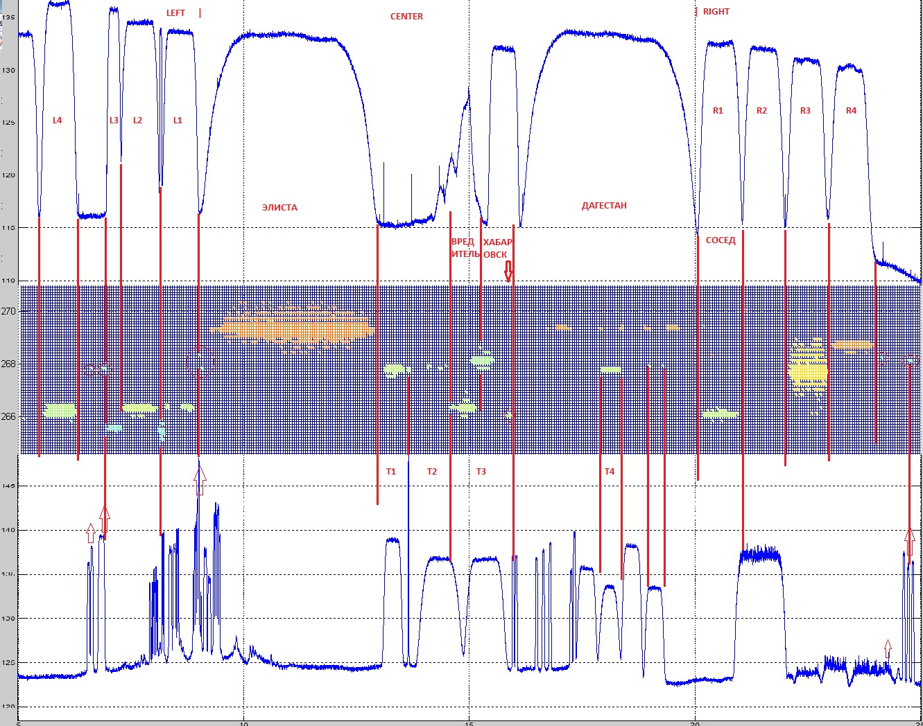
Результат обработки сигналов Экспресс-МД1 (80,0 гр.в.д.) и Taicom-5 (75,8 гр.в.д.)

Slide 44
Результаты экспериментальных исследований
Разработаны и отлажены базовые программные модули сбора и обработки сигналов КА, определения местоположения ЗСГСС и выноса в натуру.
Подтверждена возможность определения местоположения ЗСГСС с точностью не менее 20 км.
Разработана структура и состав наземного стационарного пункта системы контроля и определения местоположения (СКО) ЗСГСС.

Slide 45
Список литературы
http://kaf401.rloc.ru/SNS/Orbits.html
http://kaf401.rloc.ru
http://vii.sfu-kras.ru/images/libs/Monografiya_Garin_Tyapkin.pdf

